Slide 1
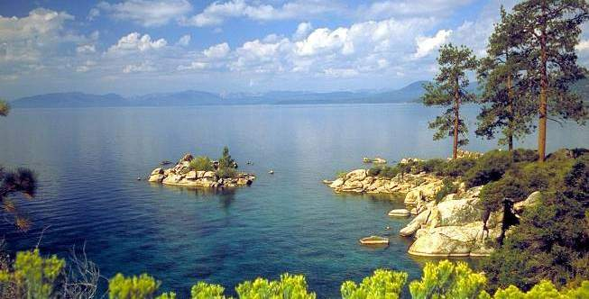
Озёра

Slide 2
Географический диктант
Самостоятельная работа
1. Самый низкий уровень воды в реке | 2. Внезапный кратковременный подъем уровня воды в реке | 3. Ежегодно повторяющийся в определенный сезон подъем уровня воды
4. Они перегоражива-ют русло реки | 5. Падение реки с высокого уступа | 6. Последовательность изменений уровня воды в течении года

Slide 3

Ответы:
Межень
Паводок
Половодье
Пороги
Водопад
Режим реки

Slide 4
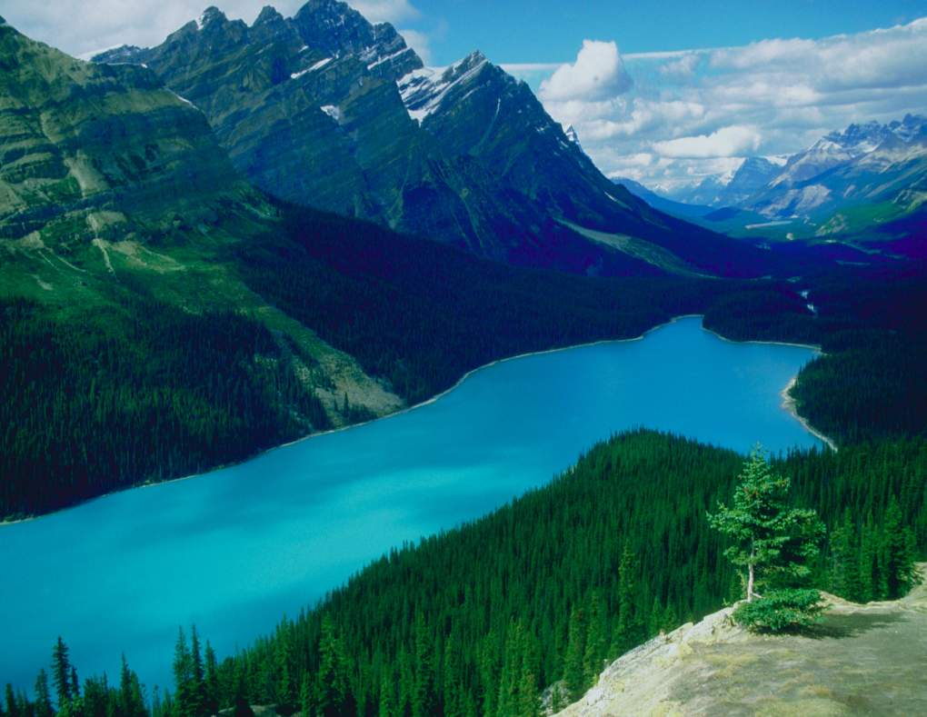
Общая площадь озёр на Земле около
2 млн. км. кв. (примерно1,5%площади суши), общее количество их огромно
Лимнология наука изучающая озера

Slide 5
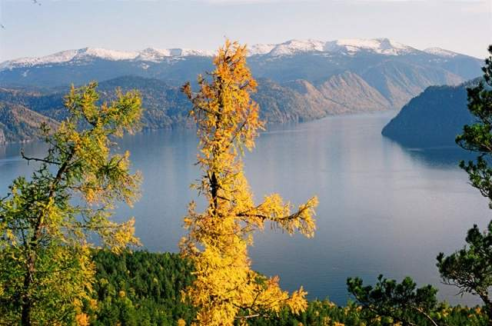
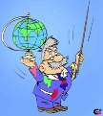
Цель урока
1. Актуализировать знания о реках как составной части гидросферы. Сформировать
понятия "озеро", "озерная котловина", "болото", представление о типах озерных котловин, месторасположении крупнейших озер.
2. Продолжить формирование умений работать с разными источниками географических знаний; развивать картографическую зоркость.
3. Продолжить экологическое воспитание школьников.
Озеро – водоёмы в природных углублениях на поверхности суши со стоячей или слабопроточной водой

Slide 6

Для того чтобы сформировалось озеро необходимо:
Наличие воды
Понижение в рельефе – озёрная котловина
Углубление, в котором находится озеро, называется озерной котловиной

Slide 7
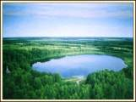
Какие бывают озёра?
Маленькие и большие
Глубокие и мелкие
Пресные и солёные
Сточные и бессточные
Тёплые и холодные
Пересыхающие и нет
Как вода попадает в озеро?

Slide 8
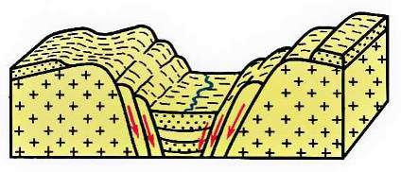
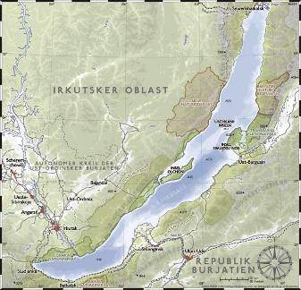
Озёра, образовавшиеся в разломах земной коры в результате движений земной коры, обычно узкие, но длинные и очень глубокие
Тектонические озёра

Slide 9
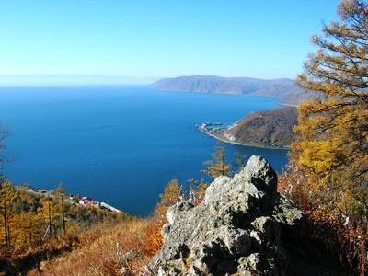
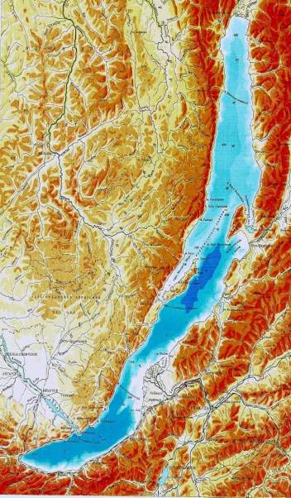
Озеро Байкал – самое глубокое в мире

Slide 10
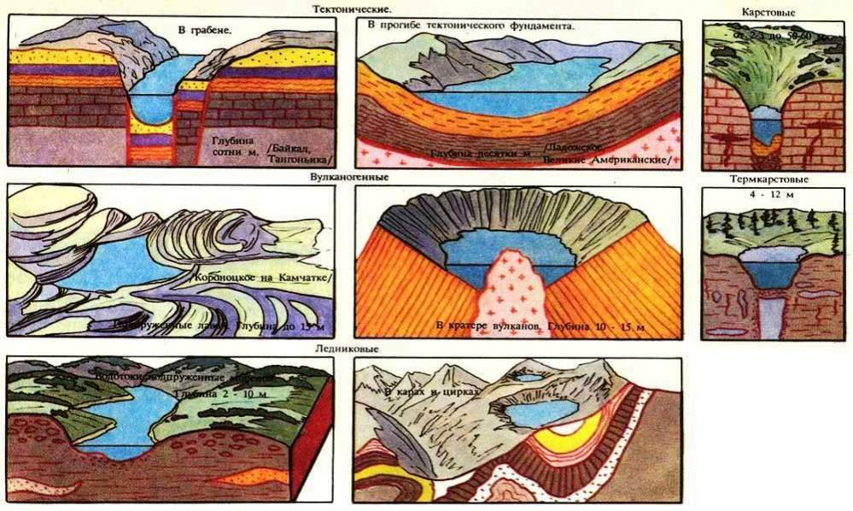
Типы озерных котловин
Озёра в прогибах земной коры обычно крупные по площади. В области многолетней мерзлоты озёра формируются в результате просадки грунта
о Ладожское,
о Онежское

Slide 11
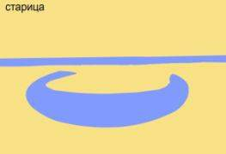
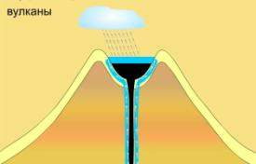
На поймах рек встречаются озёра – старицы, возникшие на месте старых русел
Есть озёра возникшие в кратерах потухших вулканов

Slide 12
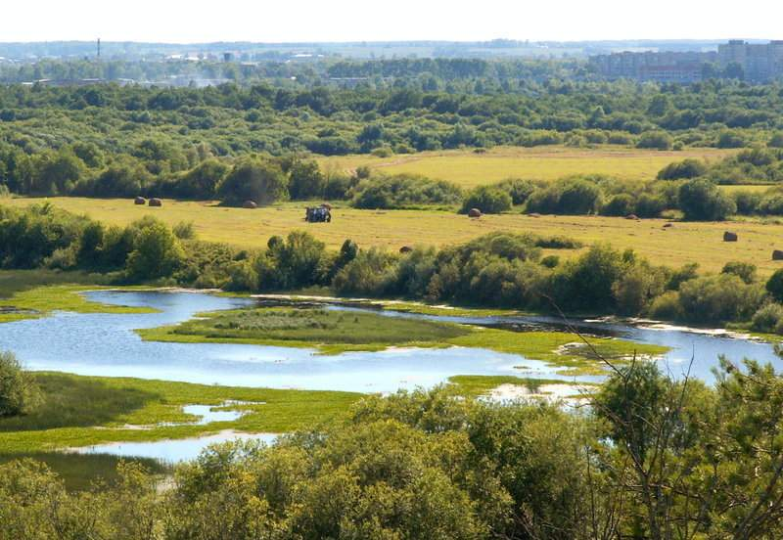
Озеро - старица
Озёро – старица

Slide 13
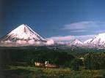
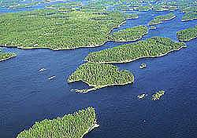
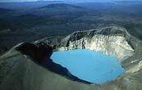
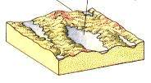
Ледниковое
Ладожское
Онежское
Вулканическое
Курильское

Slide 14
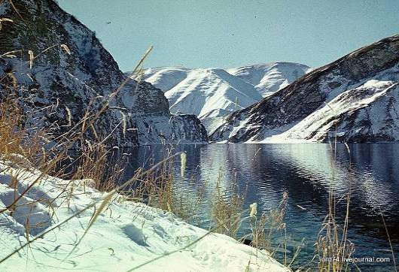
Происхождение озерных котловин
Запрудное
образуется в результате обвалов или оползней, перегораживающих долины горных рек естественной плотиной
о. Сарезское

Slide 15
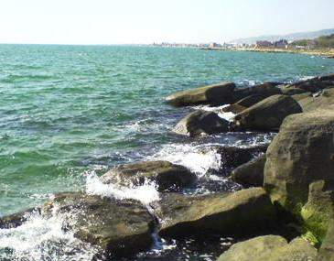
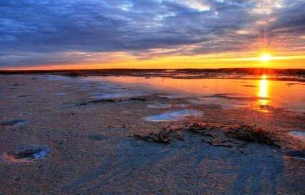
Некоторые озёра остатки древних морей
Каспийское
Аральское

Slide 16
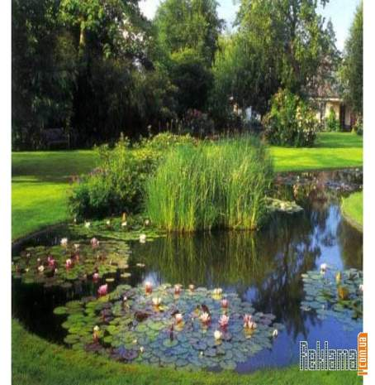
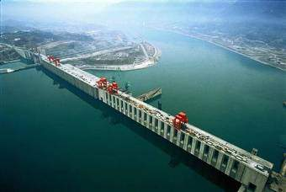
Существует множество водоёмов, созданных человеком. Это пруды и водохранилища. Их часто называют рукотворными озёрами. Для создания водохранилищ на реках строят плотины

Slide 17
Типы озерных котловин

Slide 18
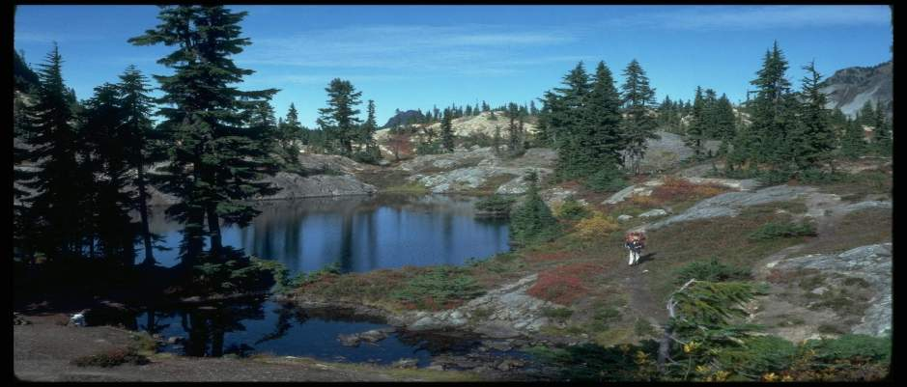
Озёра различаются по происхождению озёрных котловин и свойством воды
Какая вода в озёрах?

Slide 19
Объём воды в озере может меняться в зависимости от времени года. Во влажном климате преобладают пресные озёра. Солёные озёра встречаются в засушливом климате.
Пресные озёра сточные, солёные бессточные
бессточные
сточные
Байкал
Ладожское
Онежское
Онтарио
Чад
Балхаш
Эйр
Каспийское

Slide 20
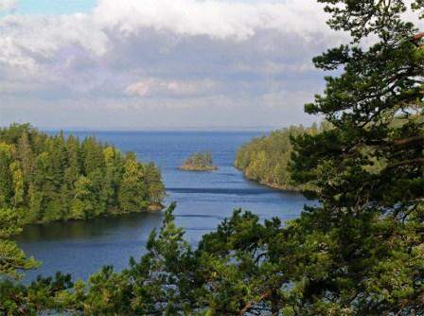
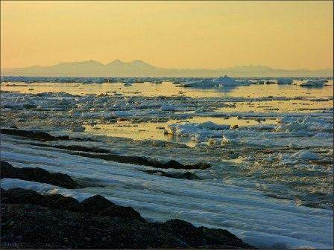
Озёра
Сточные
Бессточные
Озёра, из которых вытекают реки.
Озёра, из которых не вытекают реки.

Slide 21
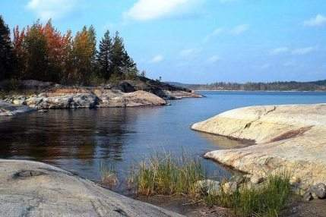
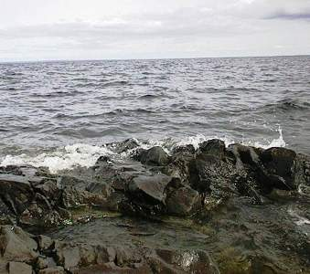
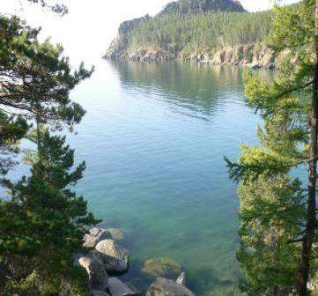
Сточные озёра
Волны и штормы
Ладожское
Онежское
Самое чистое озеро.
В него впадает 300 рек,
а вытекает 1 - Ангара
Байкал

Slide 22
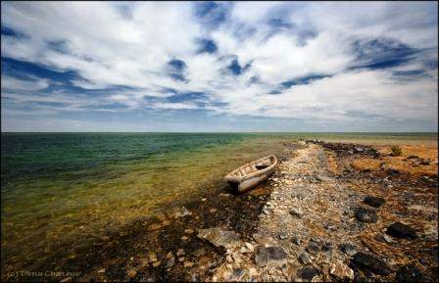
Бессточные озёра
Каспийское море
В озере Эльтон и Баскунчак добывают
поваренную соль
Аральское море

Slide 23
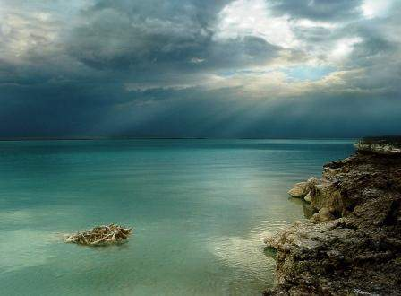
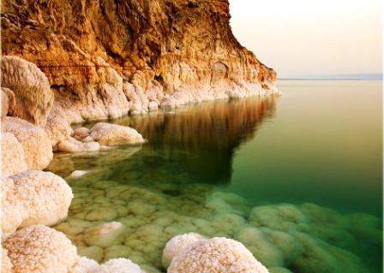
Мёртвое море
Вода некоторых озёр содержит много солей. Солёность Мёртвого моря-озера около 300‰. В этом море невозможно утонуть, в нём почти отсутствуют организмы.

Slide 24
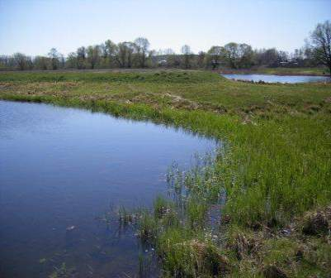
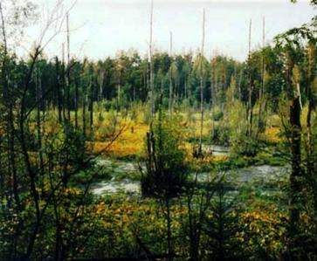
Жизнь озера
Небольшие озёра со временем мелеют, зарастают. Озеро превращается в болото. Болото – сильно увлажнённый участок земной поверхности поросший влаголюбивой растительностью.

Slide 25
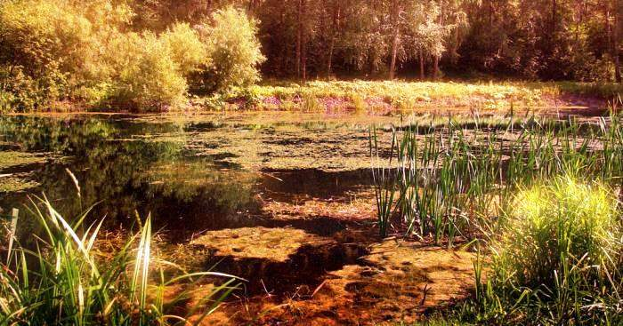
Общая площадь болот на земле 5 млн км. кв. Болота имеют огромное значение для питания рек и служат источником торфа
Болото – это опасное место: трясина и топи, нездоровая сырость и угроза торфяным пожарам

Slide 26
Используя материал учебника заполни таблицу:
Типы озерных котловин
тектонические
ледниково-тектонические
запрудные
остаточное
вулканические
старицы
сточные и бессточные

Slide 27

Домашнее задание:
По учебнику: § 35 учить; заполнить таблицу в тетради

